Slide 1


Slide 2

Family Tree
(Aile Ağacı)

Slide 3
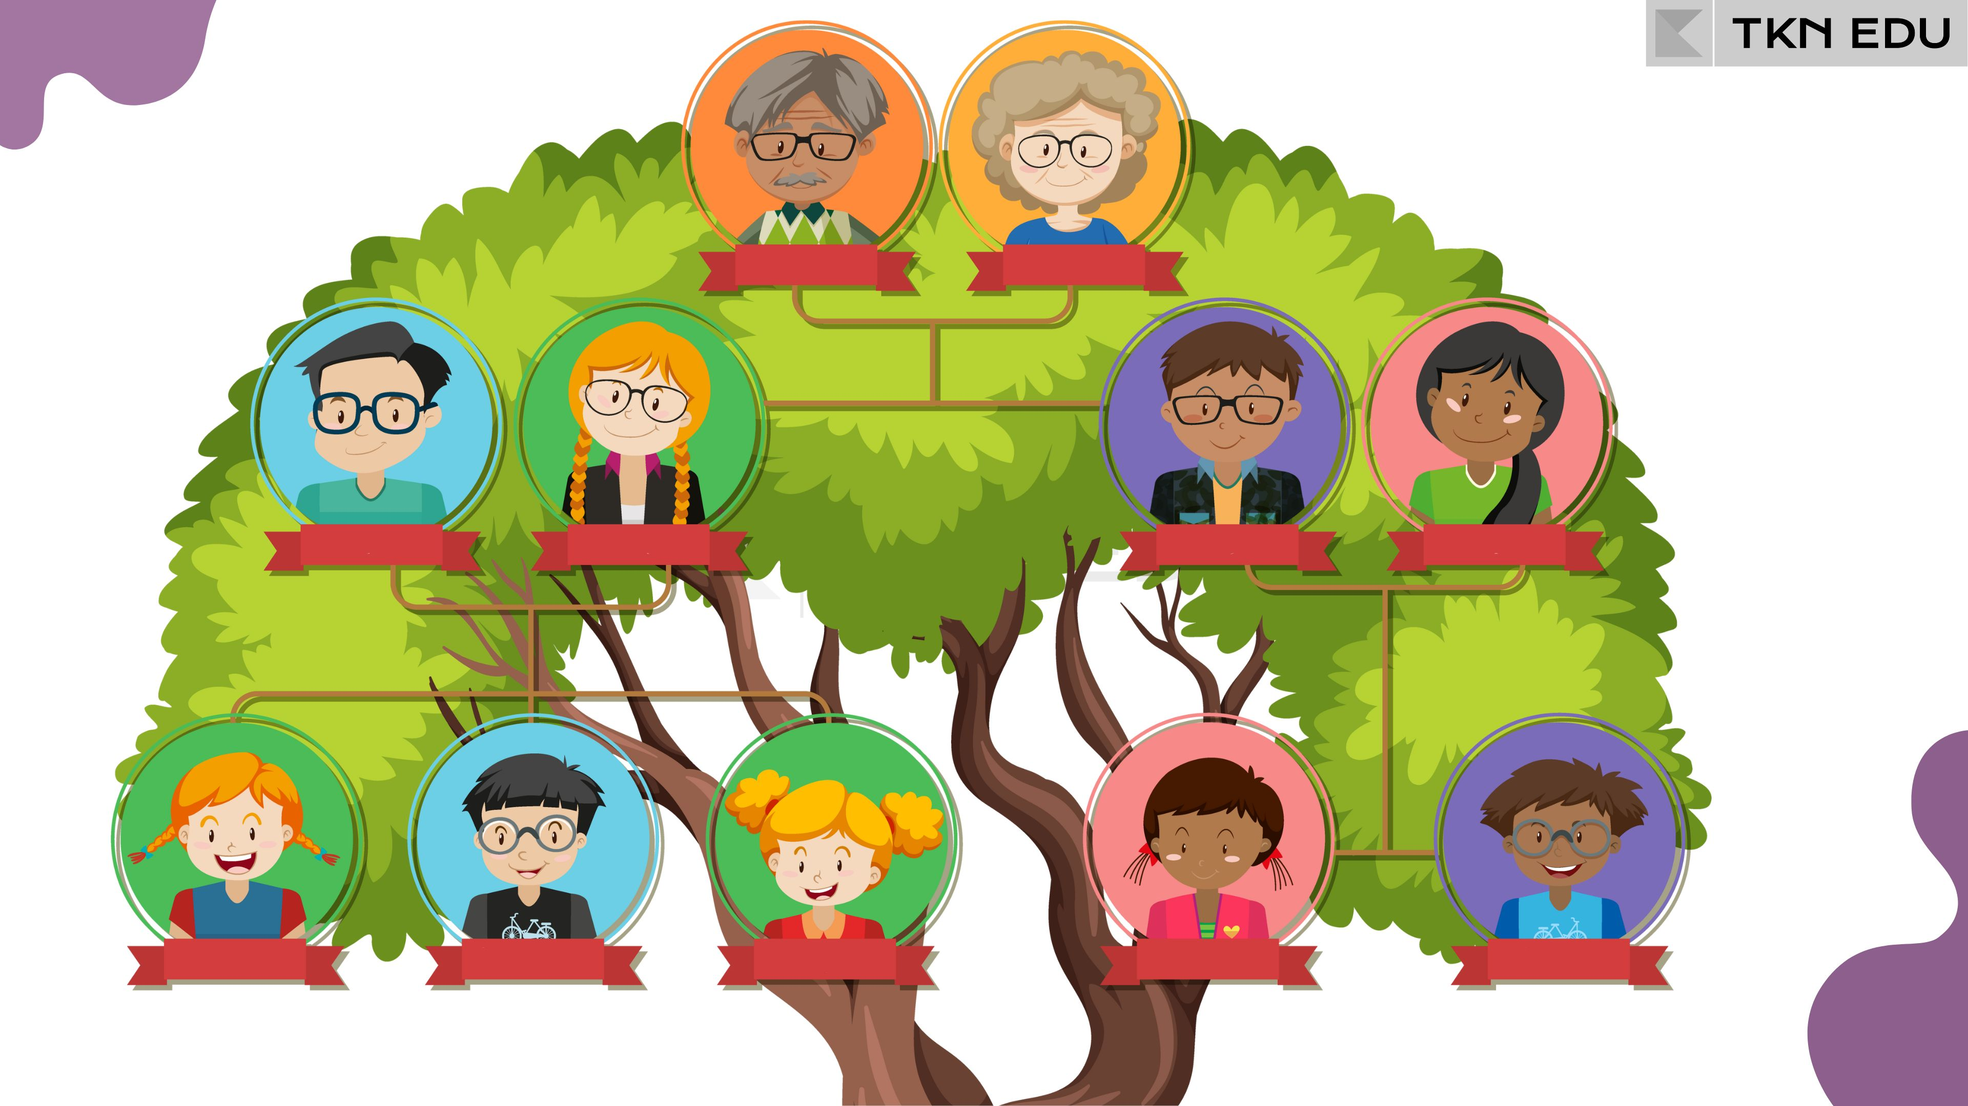
Grandfather
Grandfather
Büyükbaba
Büyükanne
Father
Mother
Uncle
Aunt
Baba
Anne
Amca
Hala
Sister
Brother
Me
Cousin
Cousin
Kız kardeş
Erkek kardeş
Ben
Kuzen
Kuzen

Slide 4
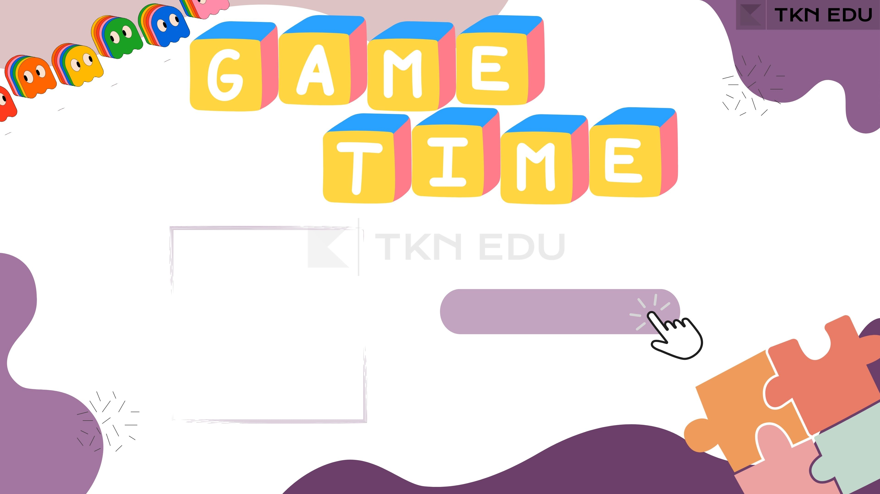

Let's Play!

Slide 5

Activities
(Aktiviteler)

Slide 6
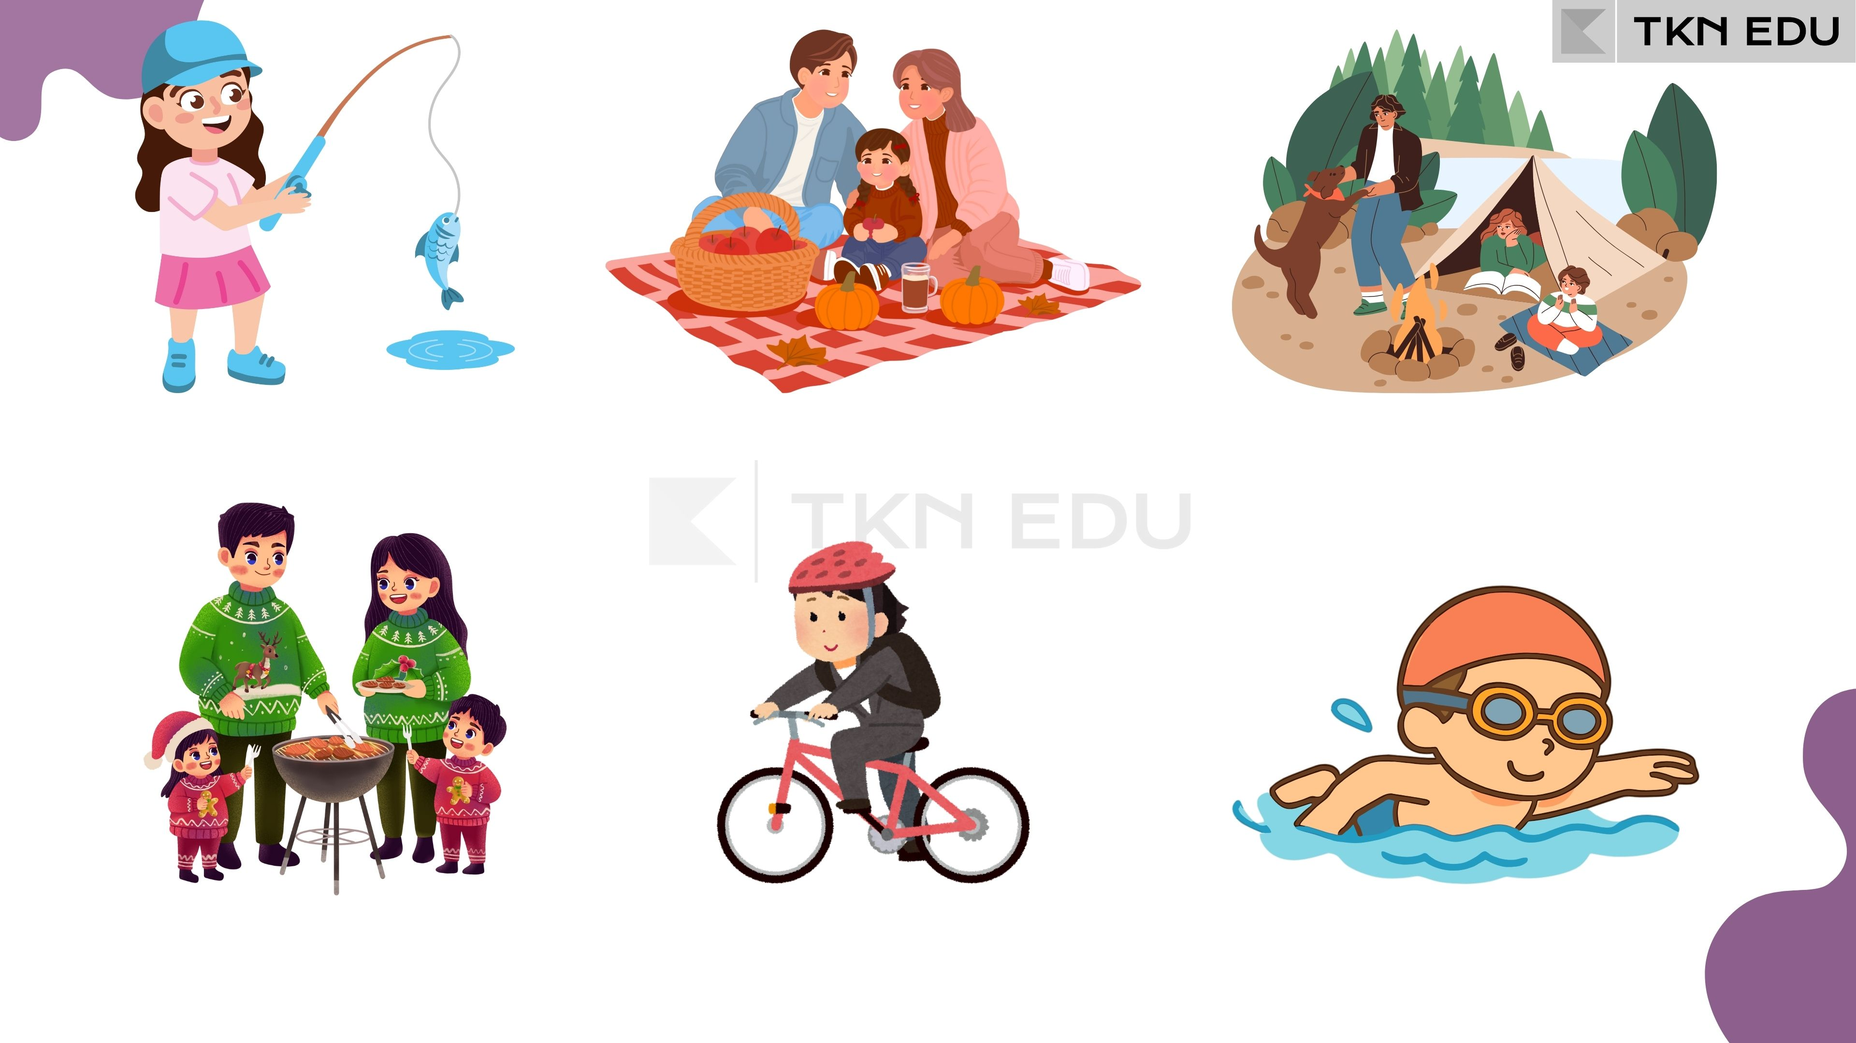
Go fishing
Have a picnic
Go camping
Balığa gitmek
Piknik yapmak
Kampa gitmek
Have barbecue
Go cycling
Swim
Izgara yapmak
Bisiklet sürmek
Yüzmek

Slide 7
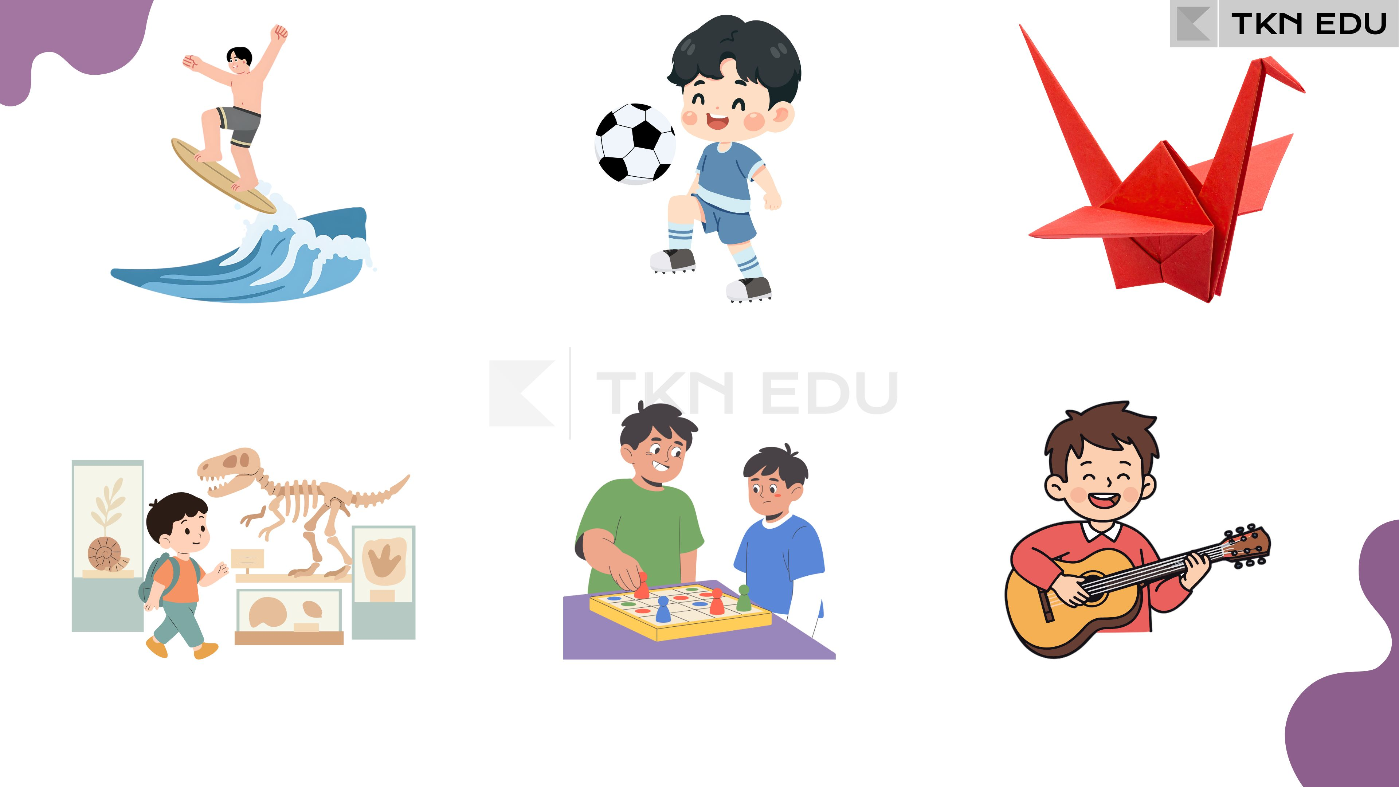
Go surfing
Play football
Do origami
Sörfe gitmek
Futbol oynamak
Origami yapmak
Visit a museum
Play a board game
Play a guitar
Müze ziyaret etmek
Kutu oyunu oynamak
Gitar çalmak

Slide 8
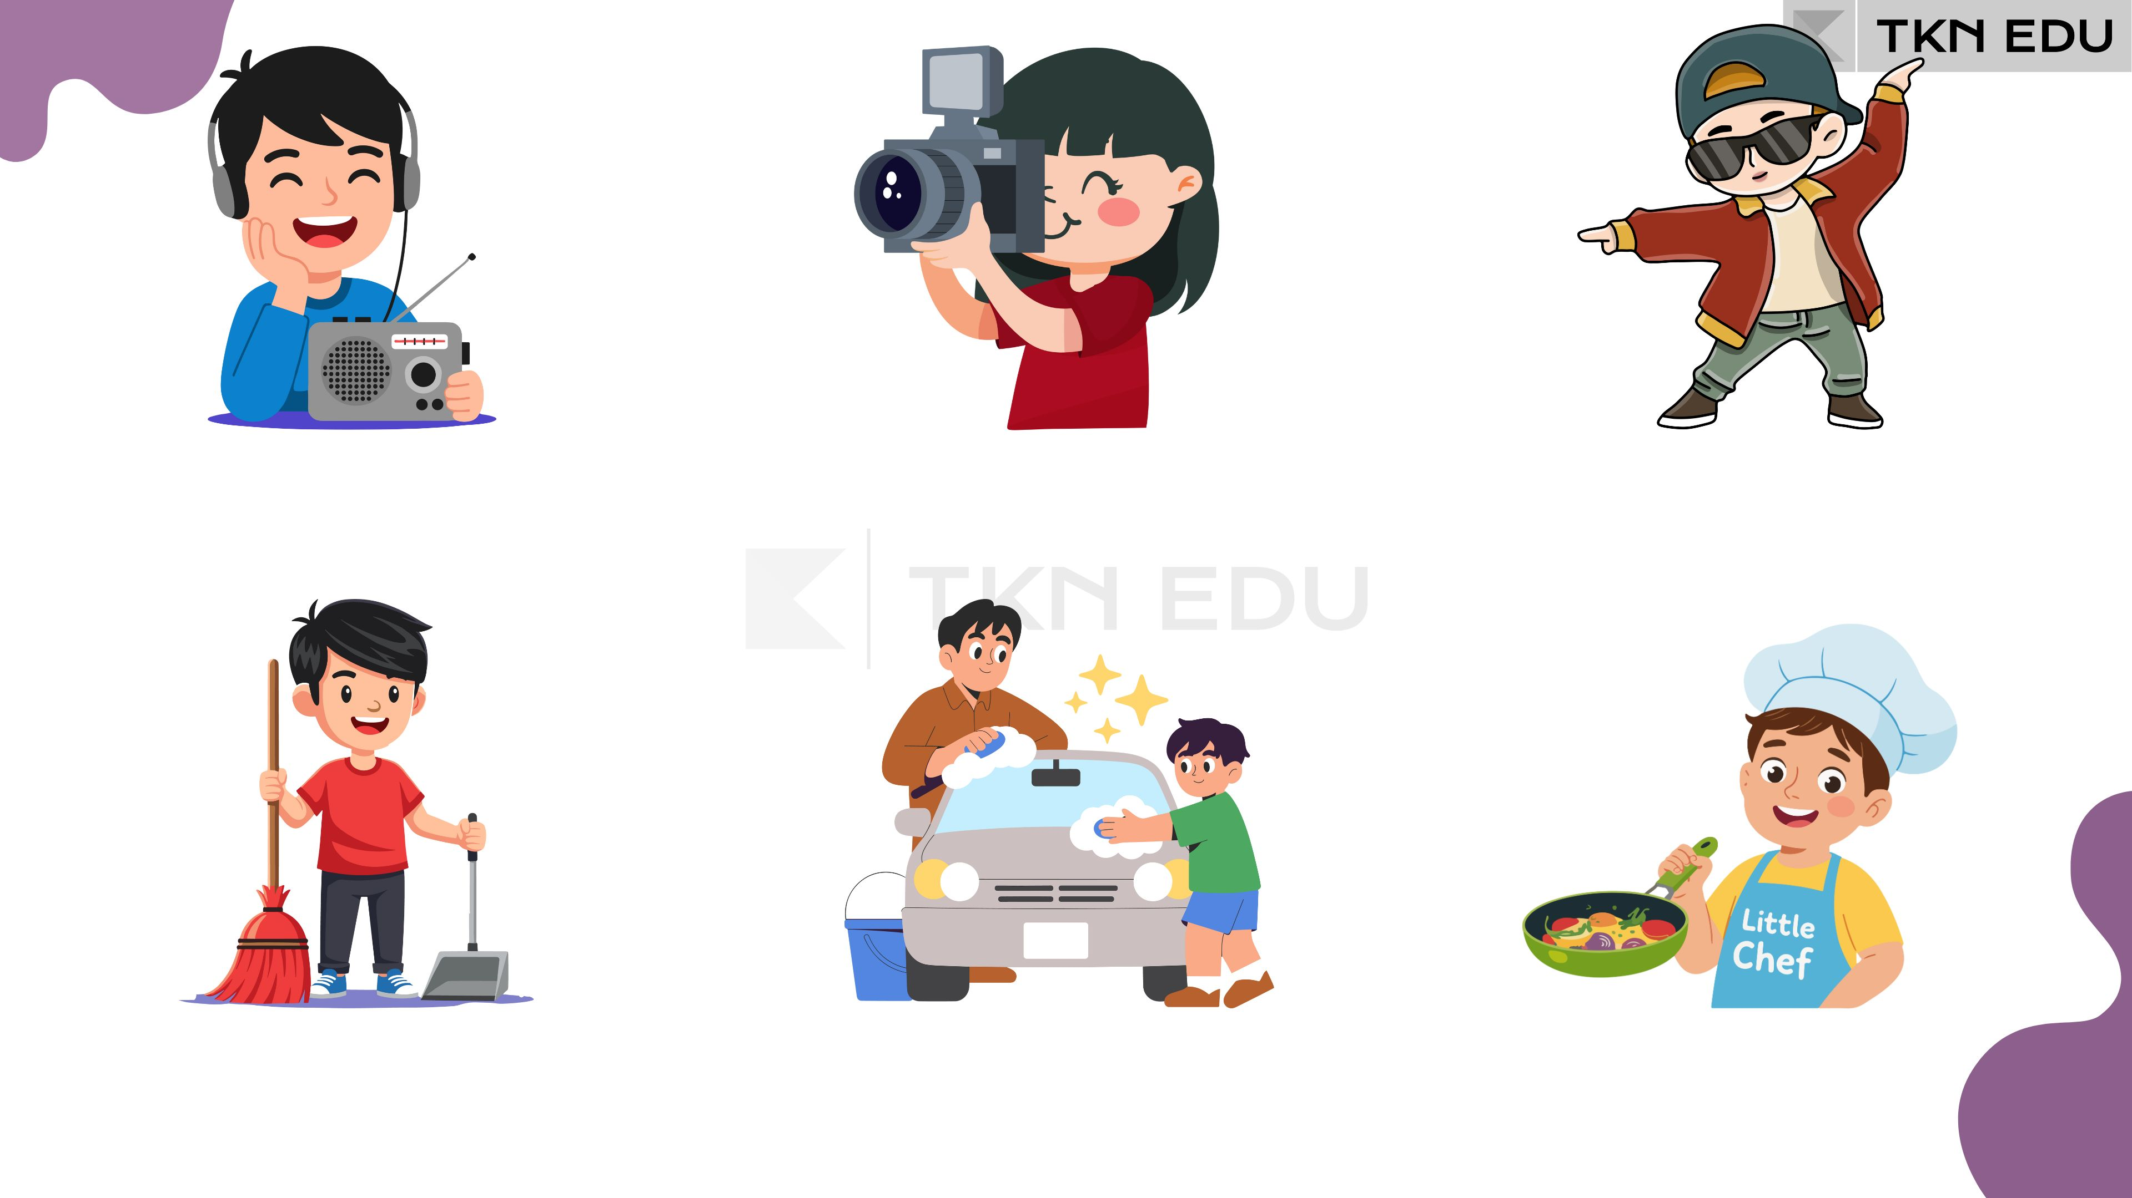
Listen to the radio
Take photos
Dance
Radyo dinlemek
Fotoğraf çekmek
Dans etmek
Clean / Tidy up
Wash the car
Cook
Temizlemek
Araba yıkamak
Yemek pişirmek

Slide 9
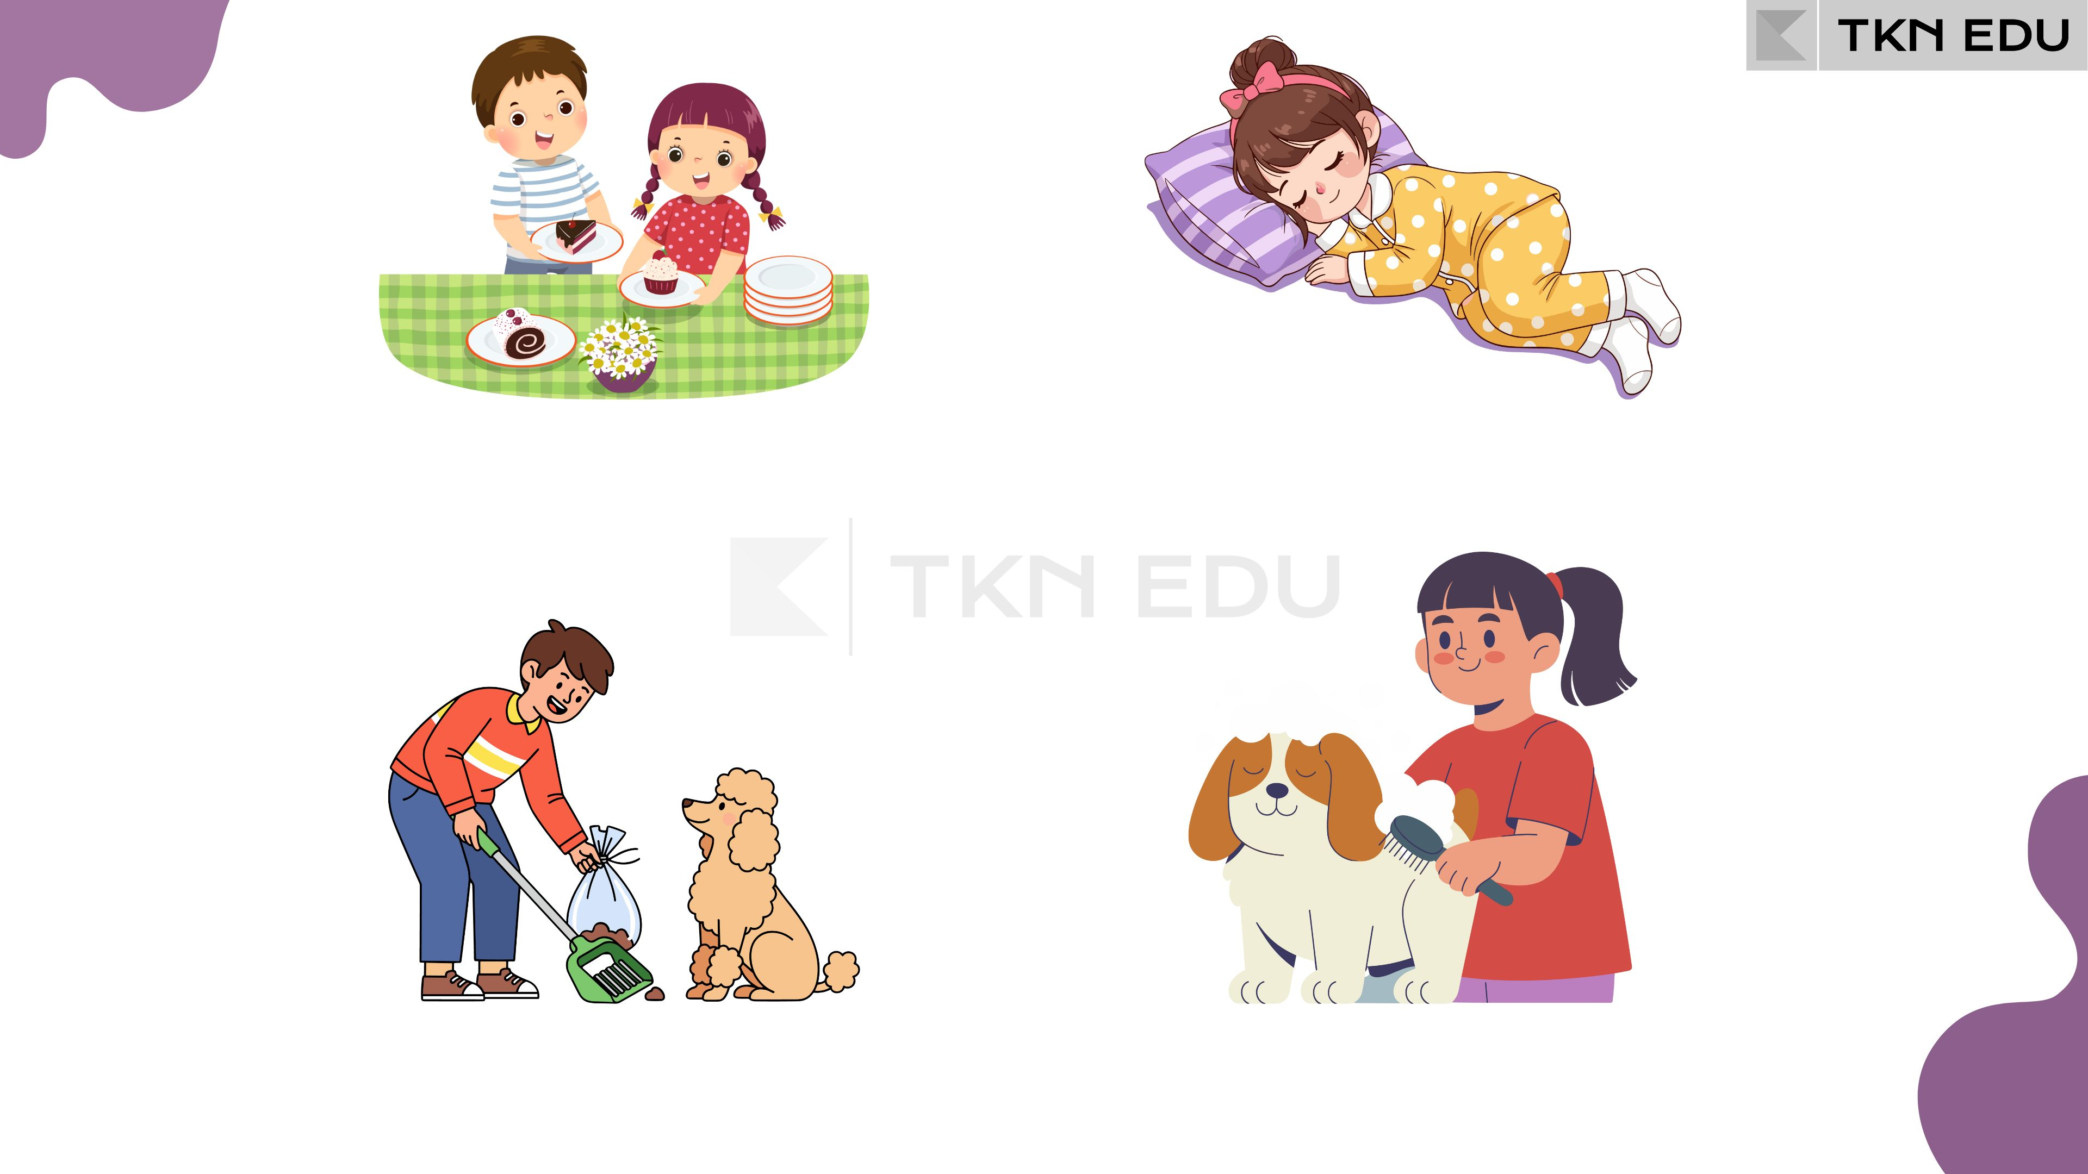
Set the table
Rest
Masayı hazırlamak
Dinlenmek
Take care of a pet
Brush the dog
Evcil hayvan bakmak
Köpeği taramak

Slide 10
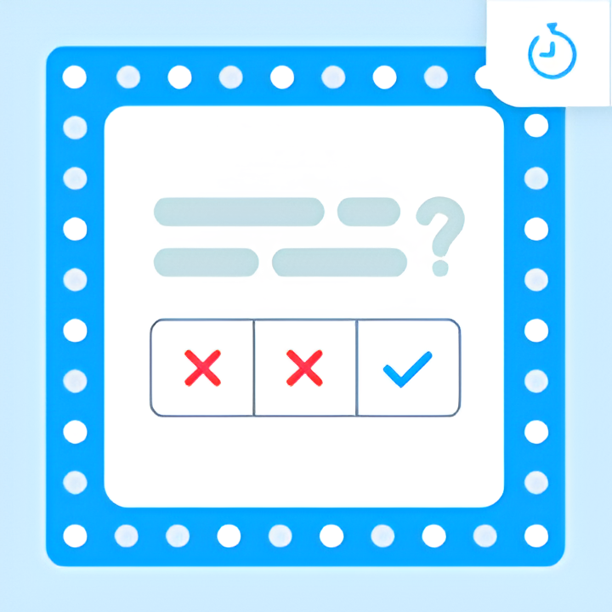
Let's Play!

Slide 11

Let's Play!

Slide 12

Daily Objects
(Gündelik Nesneler)

Slide 13
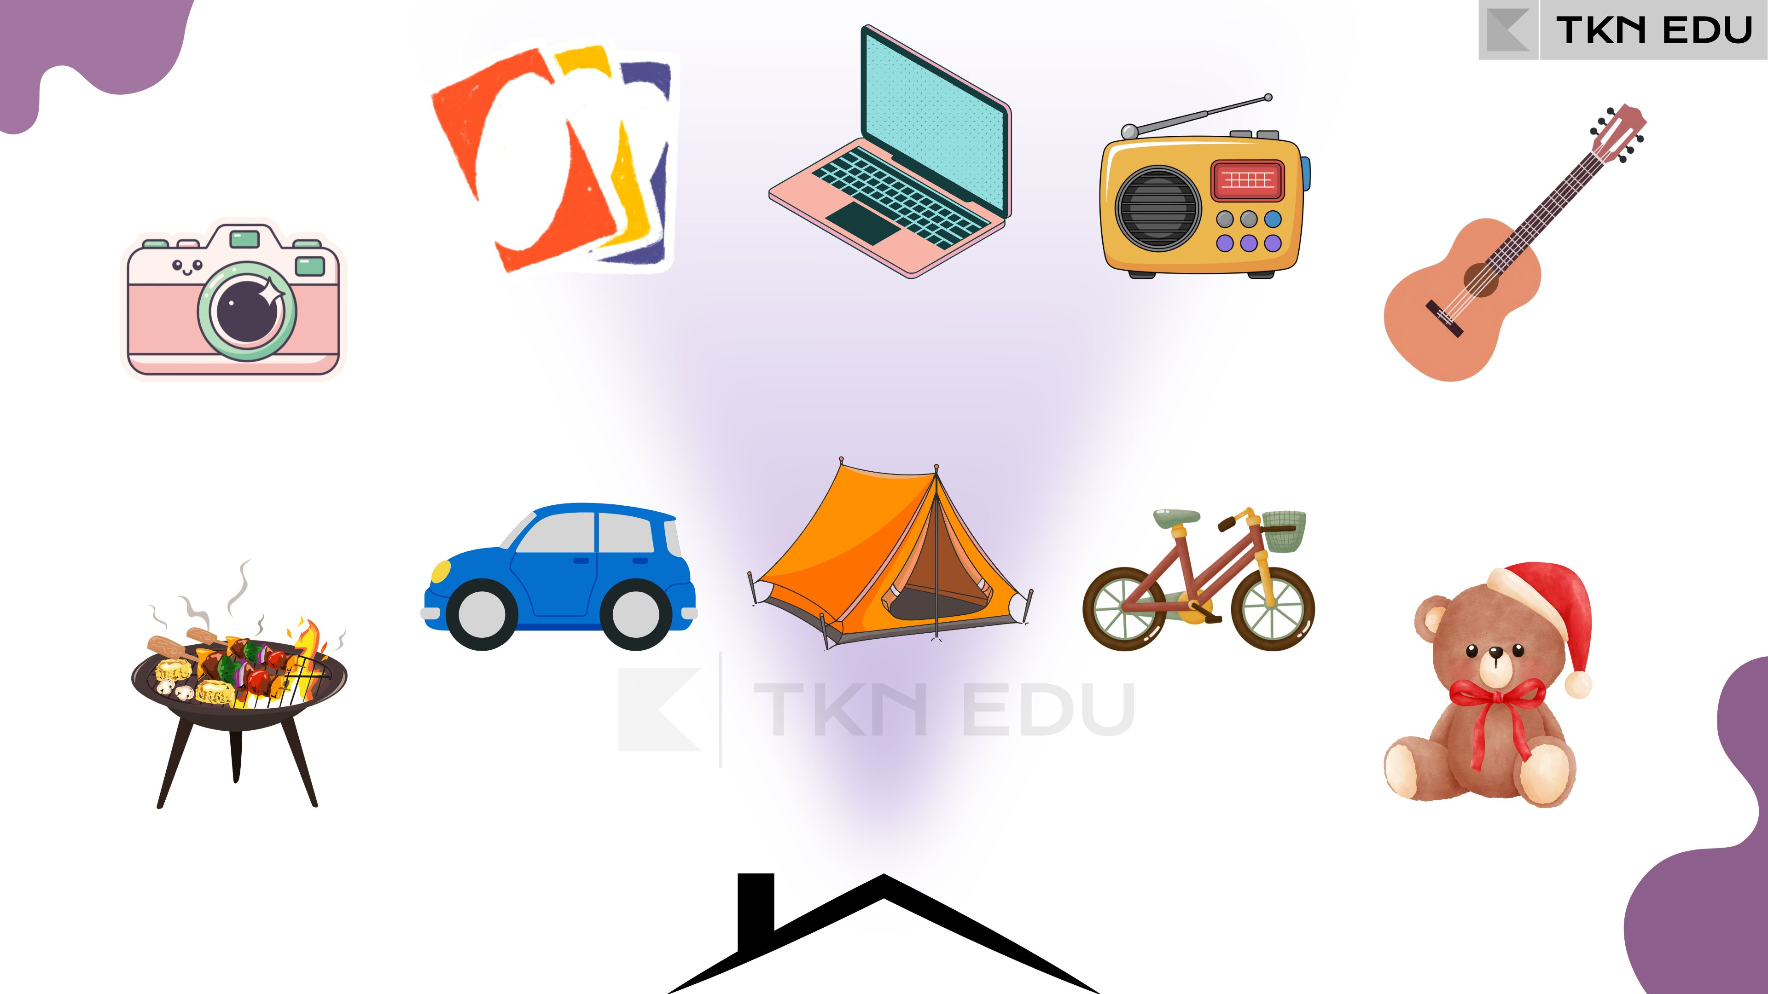
Board Game
Computer
Radio
Kutu Oyunu
Bilgisayar
Radyo
Camera
Guitar
Kamera
Gitar
Car
Tent
Bicycle
Araba
Çadır
Bisiklet
Barbecue
Teddy bear
Izgara
Ayıcık

Slide 14

Let's Play!

Slide 15

Present Continuous Tense
(Şimdiki Zaman)

Slide 16

Where do we use it?
(Nerelerde Kullanırız?)
To describe an action that is going on at this moment.
(Şu anda devam eden bir eylemi anlatmak için kullanırız.)
Ex: I am walking to school.
(Ben okula yürüyorum.)
Ex: I am reading a book.
(Ben kitap okuyorum.)
Ex: She is talking with teacher.
(O öğretmenle konuşuyor.)
Ex: We are having dinner now.
(Biz şuan yemek yiyoruz.)

Slide 17
How do we use it?
(Nasıl Kullanırız?)

Slide 18


BE
(+) Affirmative Form
(Olumlu Cümle)
AM ➤ I
IS ➤ HE / SHE / IT
ARE ➤ YOU / WE / THEY
I
am
Olumlu cümle kurarken am/is/are yardımcı fiilinden sonra gelen fiil –ing eki alır.
YOU
WE
THEY
are
V-ing
(Fiil –ing eki alır.)
HE
SHE
IT
is
Ex: I am playing football.
(Ben futbol oynuyorum.)
Ex: She is watching TV.
(O televizyon izliyor.)

Slide 19
Exercises
am playing
1) I _____________ (play) football.
are listening
2) We _____________ (listen) to the teacher.
is planning
3) She _____________ (plan) trip to Canada.
are working
4) The girls _____________ (work) on Math Project.
is going
5) Ahmet _____________ (go) to gym now.
am cooking
6) I _____________ (cook) fish for dinner.
is raining
7) It _____________ (rain) outside, we can’t go to park.

Slide 20
(-) Negative Form
(Olumsuz Cümle)
IS NOT ➤ ISN’T
ARE NOT ➤ AREN’T
I
am not
Olumsuz cümle kurarken am/is/are yardımcı fiilleri olumsuzluk eki alarak am not/is not/are not halini alır.
YOU
WE
THEY
are not
V-ing
(Fiil –ing eki alır.)
HE
SHE
IT
is not
Ex: I am not playing football.
(Ben futbol oynamıyorum.)
Ex: She isn’t watching TV.
(O televizyon izlemiyor.)

Slide 21
Exercises
am not playing
1) I _____________ (not/play) football today.
are not listening
2) We _____________ (not/listen) to the teacher carefully.
is not planning
3) She _____________ (not/plan) trip to anywhere.
are not working
4) The girls _____________ (not/work) on Math Project enough.
is not going
5) Ahmet _____________ (not/go) to gym today.
am not cooking
6) I _____________ (not/cook) anything for dinner. Let’s eat out!
is not raining
7) It _____________ (not/rain) outside, so we can go to park.

Slide 22
(?) Question Form
(Soru Cümlesi)
Am
Soru cümlesi kurarken am/is/are yardımcı fiili öznelerin başında gelir.
Fiil özneden sonra gelerek –ing ekini korur.
I
YOU
WE
THEY
V-ing
(Fiil –ing eki alır.)
Are
?
HE
SHE
IT
Is
Ex: Are you playing footbal?
(Sen futbol oynuyor musun?)
Ex: Is she watching TV?
(O televizyon izliyor mu?)

Slide 23
Exercises
Are you playing
1) _____________ (you/play) football today?
Are they listening
2) _____________(they/listen) to the teacher carefully?
Is she planning
3) _____________(she/plan) trip to anywhere ?
Are they working
4) _____________(they/work) on Math Project?
Is Ahmet going
5) _____________(Ahmet/go) to gym today?
Am I playing
6) _____________(I/play) volleyball well?
Is it raining
7) _____________(It/rain) outside now?

Slide 24
Time Expressions
(Zaman İfadeleri)
Now
Right now
At the moment
At present
Ex: Ece is watching TV now.
Şimdi / Şu an
(Ece şu an televizyon izliyor.)
Ex: I’m doing homework at the moment.
(Ben şu anda ödev yapıyorum.)
Today
Bugün
Ex: I’m studying English today.
Tonight
Bu gece
(Ben bugün İngilizce çalışıyorum.)

Slide 25
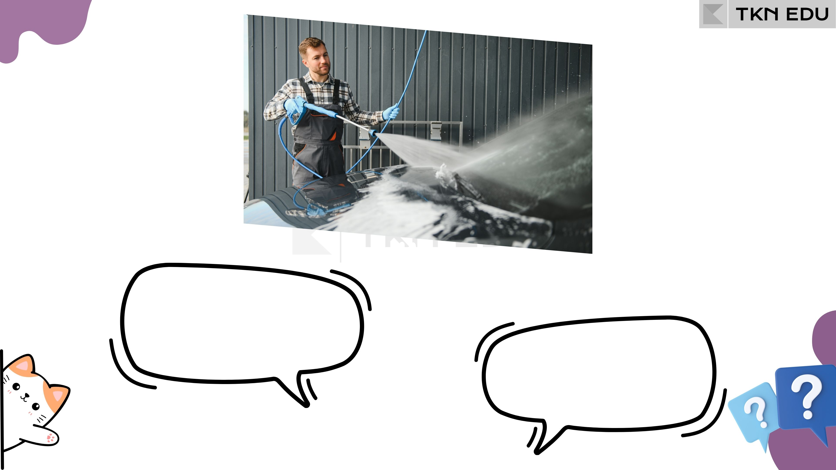
(O şuan ne yapıyor?)
What is he doing now?
(O araba yıkıyor.)
He is washing the car.

Slide 26
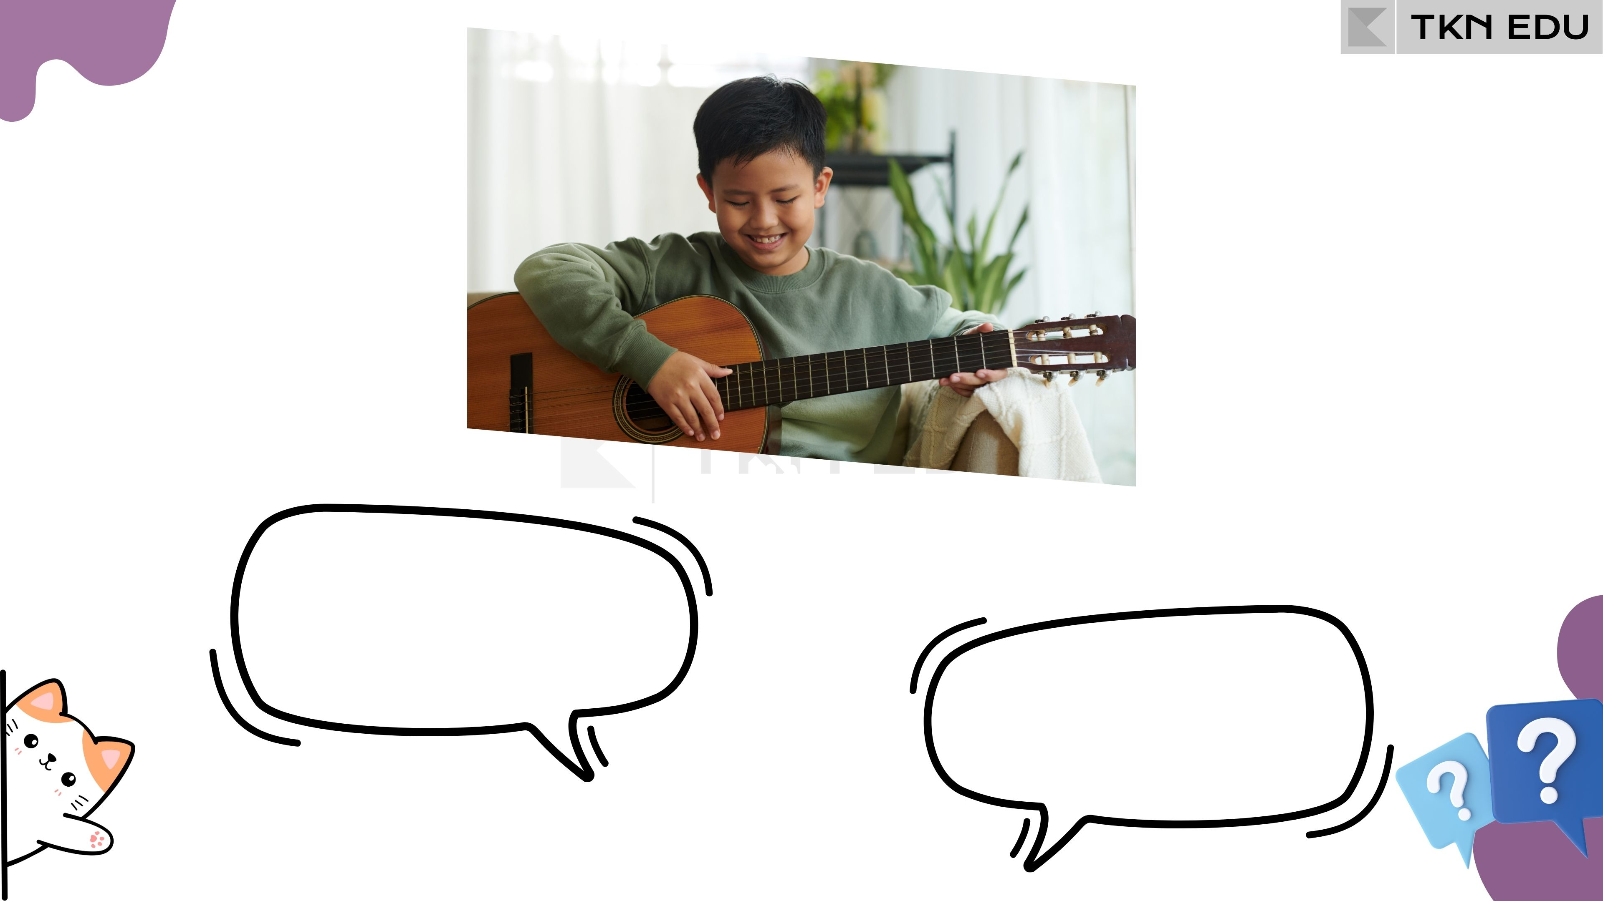
(O şuan ne yapıyor?)
What is he doing now?
(O gitar çalıyor.)
He is playing the guitar.

Slide 27
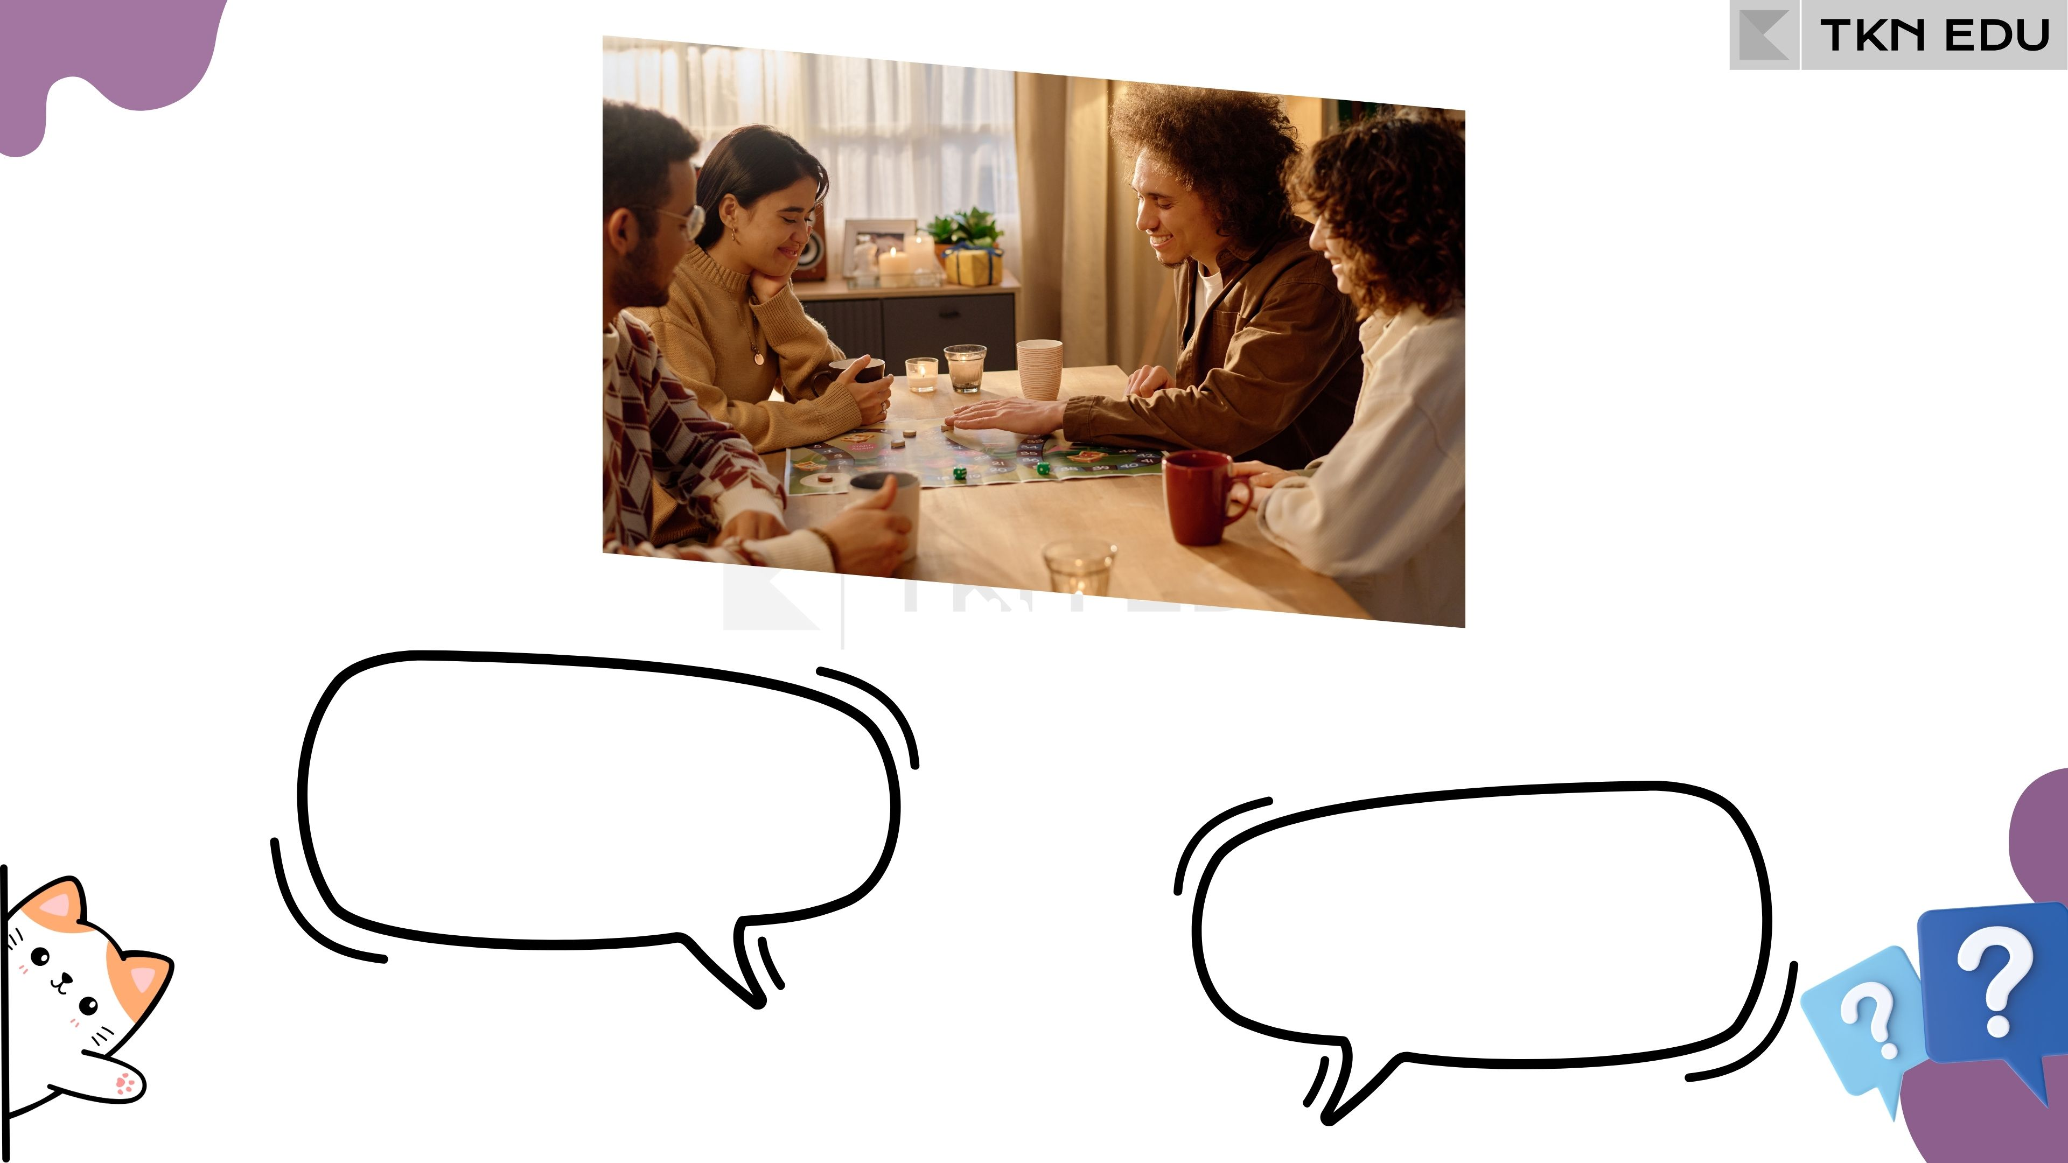
(Onlar şuan ne yapıyorlar?)
What are they doing now?
(Onlar kutu oyunu oynuyorlar.)
They are playing the board game.

Slide 28
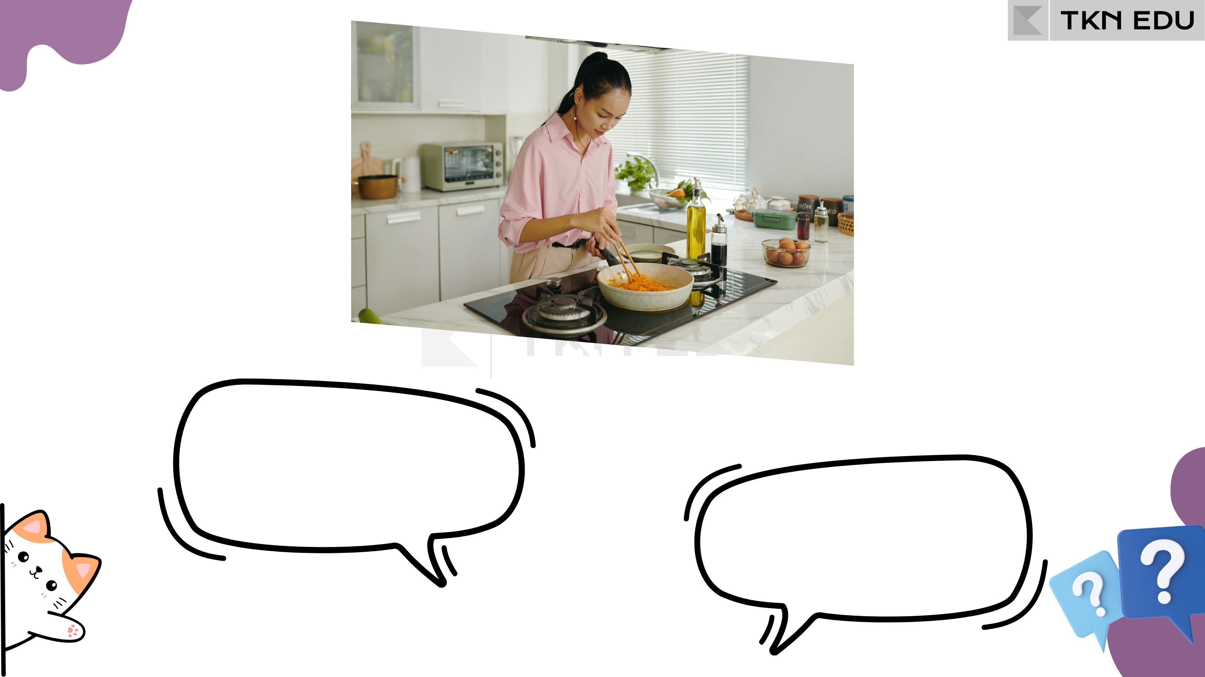
(O şuan ne yapıyor?)
What is she doing now?
(O mutfakta yemek pişiriyor.)
She is cooking in the kitchen.

Slide 29
Simple Present
vs
Present Continuous
(Geniş Zaman)
(Şimdiki Zaman)
Ne Zaman Kullanılır?
Her gün yapılan ve alışkanlık hâline gelmiş eylemleri anlatmak için kullanırız.
Ne Zaman Kullanılır?
Şu anda devam eden bir eylemi anlatmak için kullanırız.
Zaman İfadeleri;
always – usually – often – every day
Zaman İfadeleri;
now – at the moment – today
Yapı;
Özne + fiil (+ s / es)
Yapı;
Özne + am / is / are + V-ing
I play game with my friends.
I am playing a board game now.
(Arkadaşlarımla oyun oynarım.)
(Şu anda kutu oyunu oynuyorum.)
My father works every day.
My mother is cooking in the kitchen.
(Babam her gün çalışır.)
(Annem mutfakta yemek pişiriyor.)
She usually rides a bike.
They are having a picnic today.
(O, genellikle bisiklete biner.)
(Bugün piknik yapıyorlar.)

Slide 30
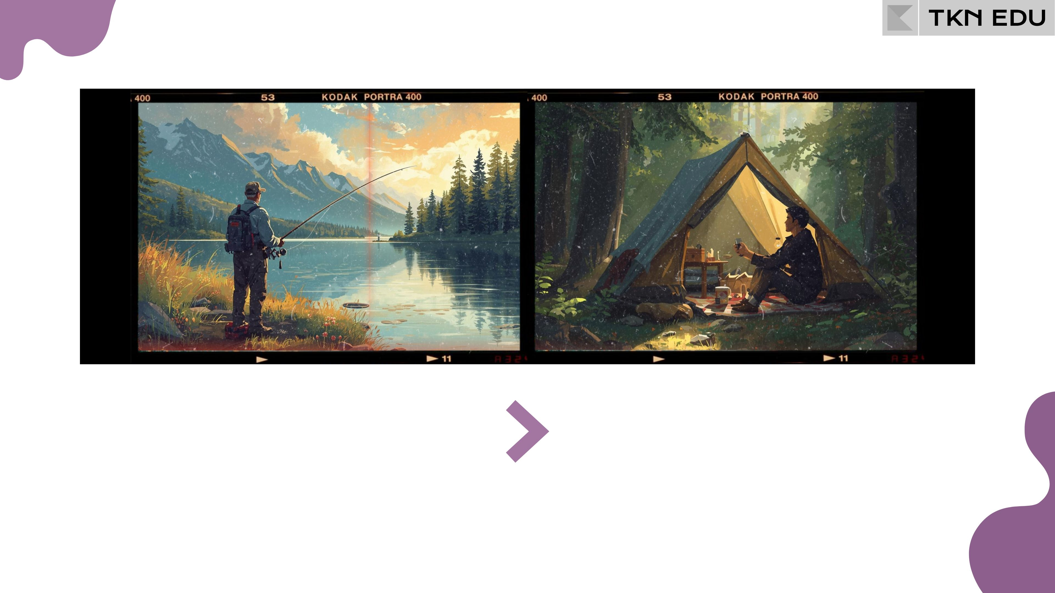
My father usually goes fishing by the lake.
Now, he is having a picnic in the tent.
Babam genellikle gölde balık tutmaya gider.
Şimdi çadırda piknik yapıyor.

Slide 31
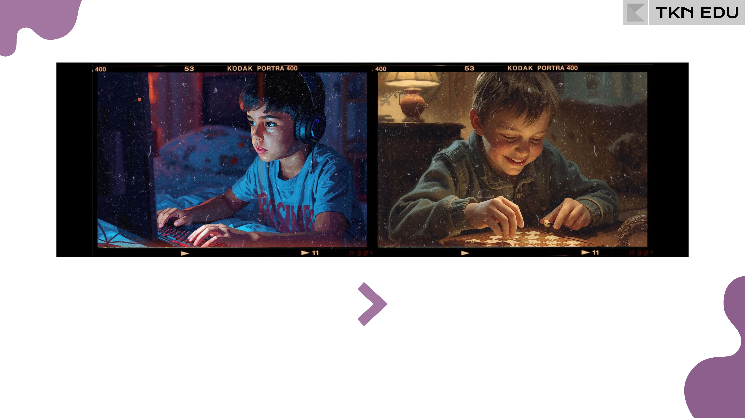
My little brother always plays computer games.
Now, he is playing a board game.
Küçük kardeşim sürekli bilgisayar oyunları oynar.
Şimdi bir kutu oyunu oynuyor.

Slide 32
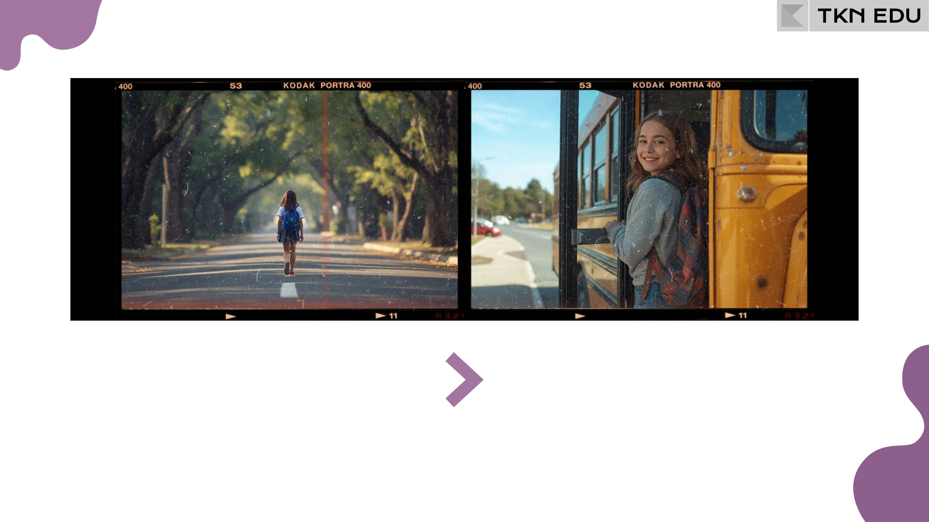
Emily walks to school every day.
Today, she is going to school by bus.
Emily her gün okula yürüyerek gider.
Bugün okula otobüsle gidiyor.

Slide 33
Possessive Adjectives vs Pronouns
(Sahiplik Sıfatları ve Zamirleri Arasındaki Fark)

Slide 34
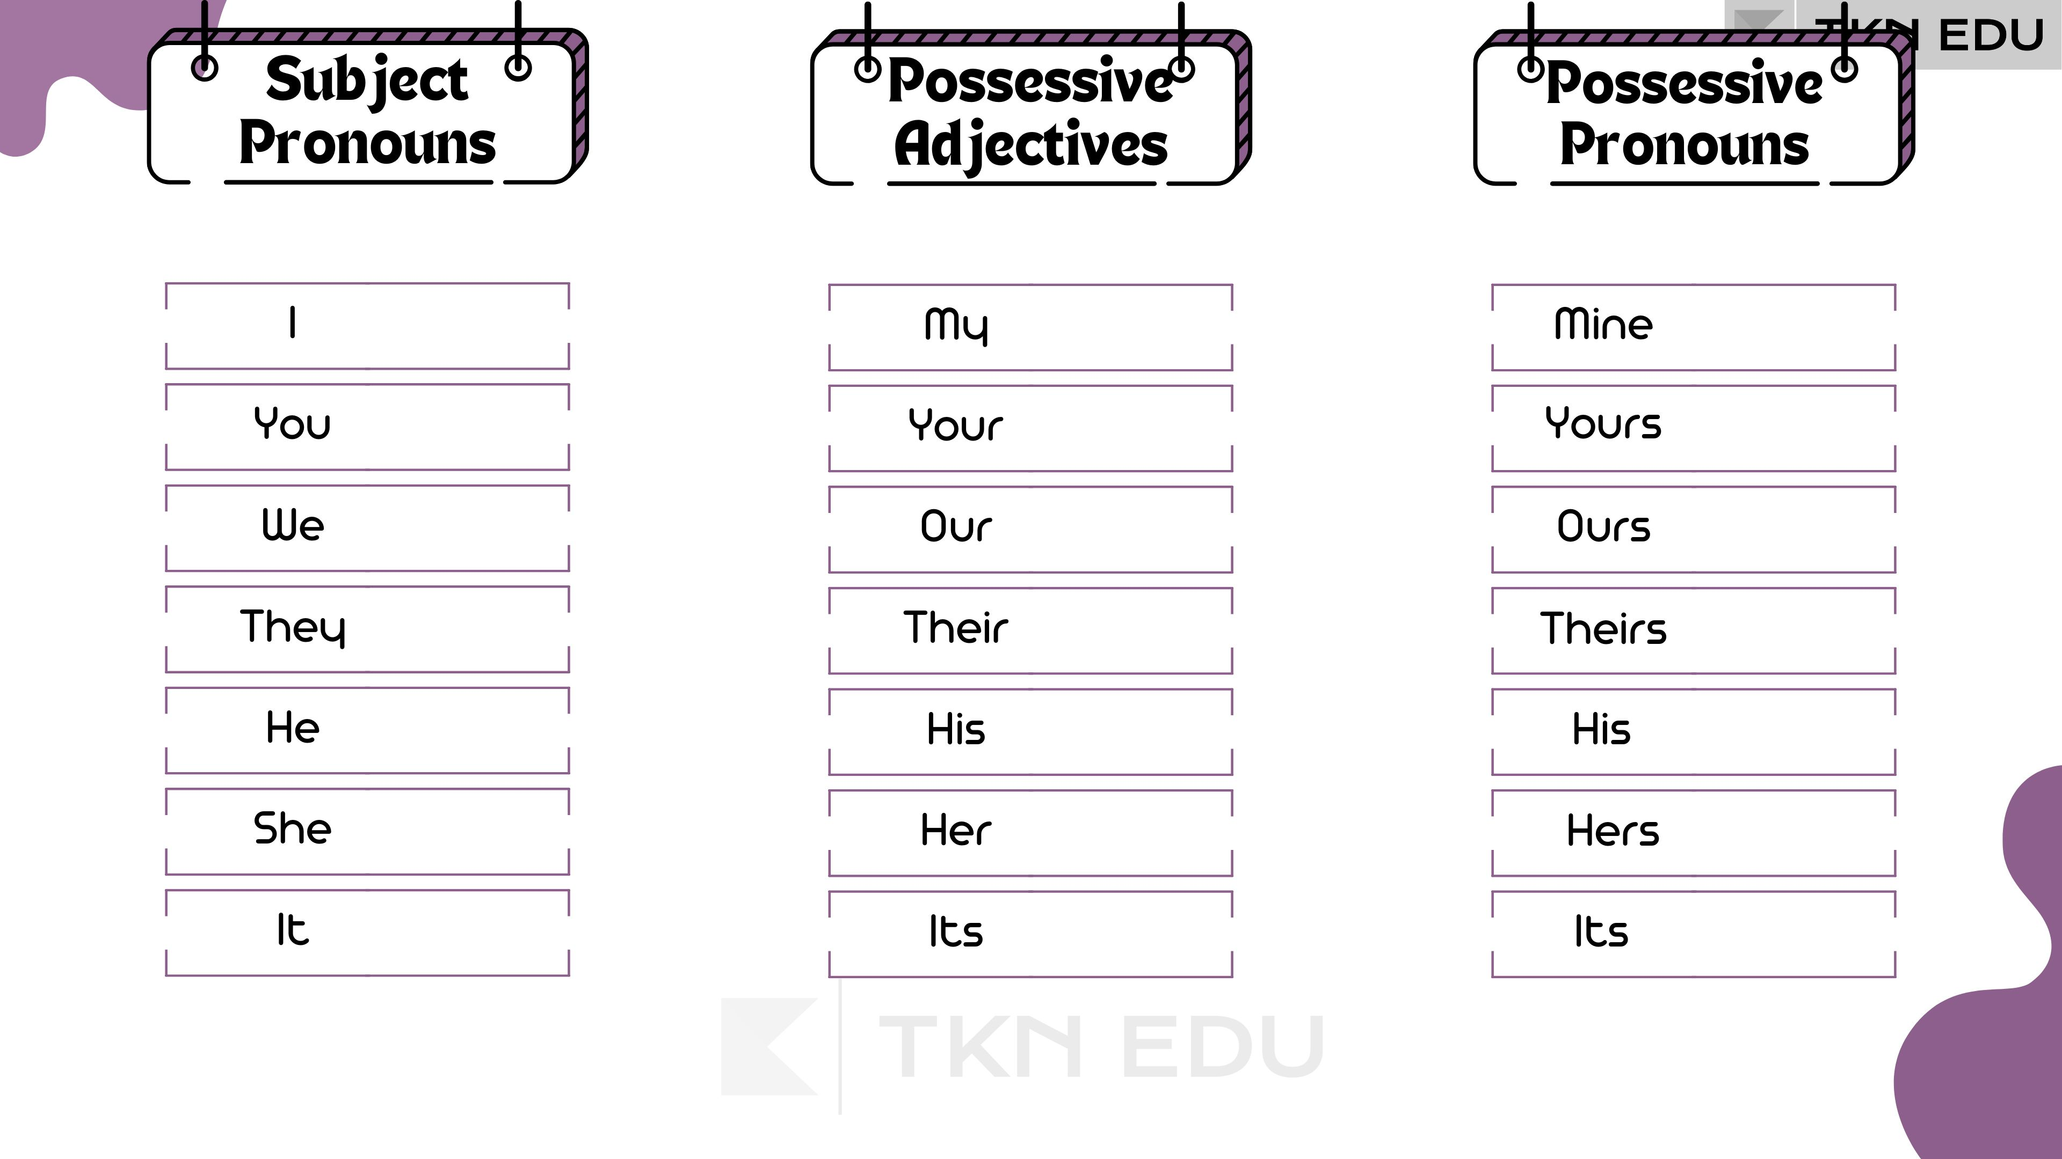
Ben
Benim
Benim
Sen
Senin
Senin
Biz
Bizim
Bizim
Onlar
Onların
Onların
O (Erkek)
O’nun (Erkek)
O’nun (Erkek)
O (Kız)
O’nun (Kız)
O’nun (Kız)
O (Cansız)
O’nun (Cansız)
O’nun (Cansız)

Slide 35
Possessive Adjectives
vs
Possessive Pronouns
(Sahiplik Sıfatları)
(Sahiplik Zamirleri)
Ne zaman Kullanılır?
- Bir şeyin kime ait olduğunu söyler.
- İsmin önünde kullanılır.
Ne Zaman Kullanılır?
-Sahiplik bildirir.
-İsim kullanılmaz, tek başına gelir.
Sıfatlar;
My - Your - Our - Their - His – Her
Zamirler;
Mine-Yours-Ours-Theirs-His-Hers
Yapı;
Possessive Adjectives + noun (isim)
Yapı;
Possessive Pronouns
This is my book.
This is mine.
(Bu benim kitabım.)
(Bu benim.)
This is our car.
This is ours.
(Bu bizim arabamız.)
(Bu bizim.)

Slide 36

Zamirleri cümlede tekrara düşmemek için kullanırız.
This is my book and that is her book.
(Bu benim kitabım, diğeri de onun kitabı.)
This is my book and that is hers.
(Bu benim kitabım, diğeri de onunki.)
Anlam aynı kalırken kullanım olarak kolaylık sağlanmış olur.

Slide 37
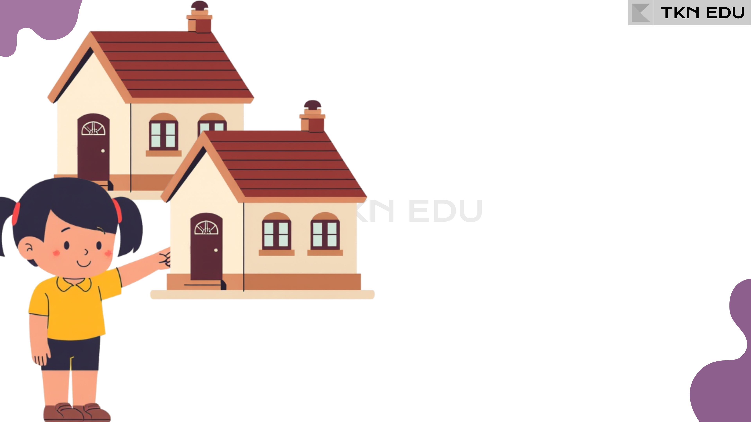
This is my house and that is their house.
(Burası benim evim, şurası da onların evi.)
This is my house and that is theirs.
(Burası benim evim, şurası da onlarınki.)

Slide 38
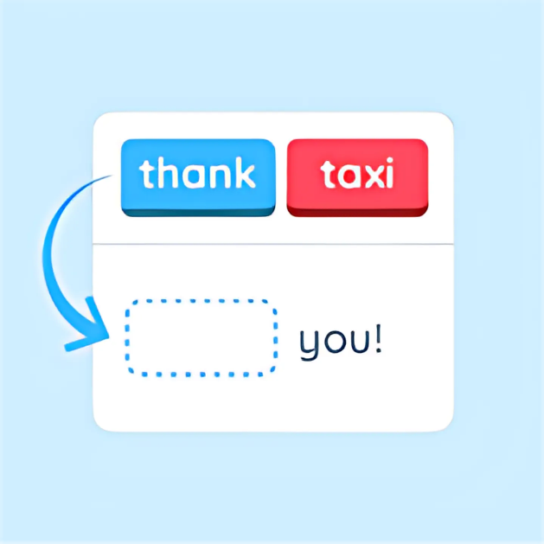
Let's Play!

Slide 39

Daily Expressions
(Gündelik İfadeler)

Slide 40
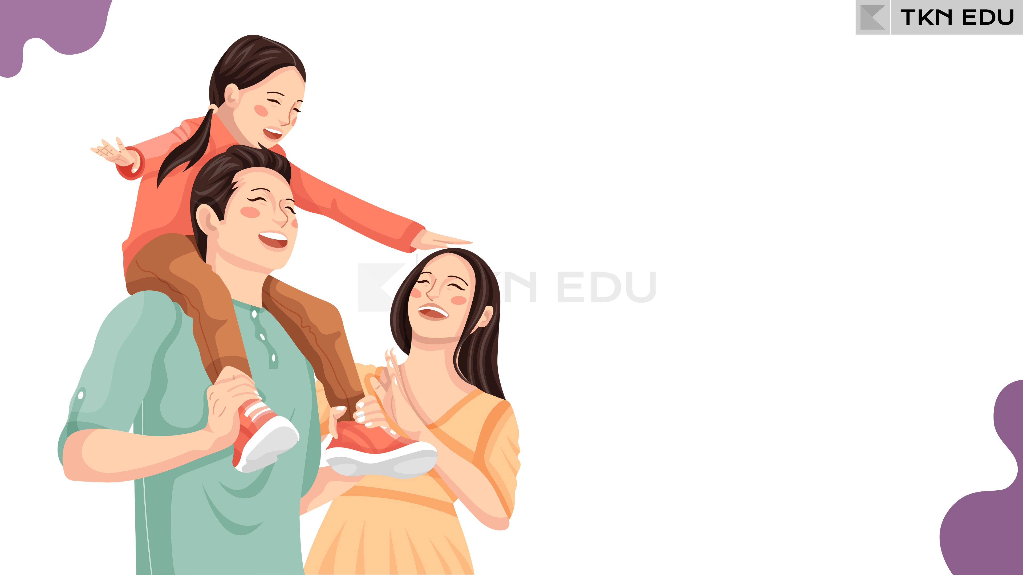
We always get on well as a family.
Biz aile olarak her zaman iyi geçiniriz.
Get on well
İyi geçinmek

Slide 41
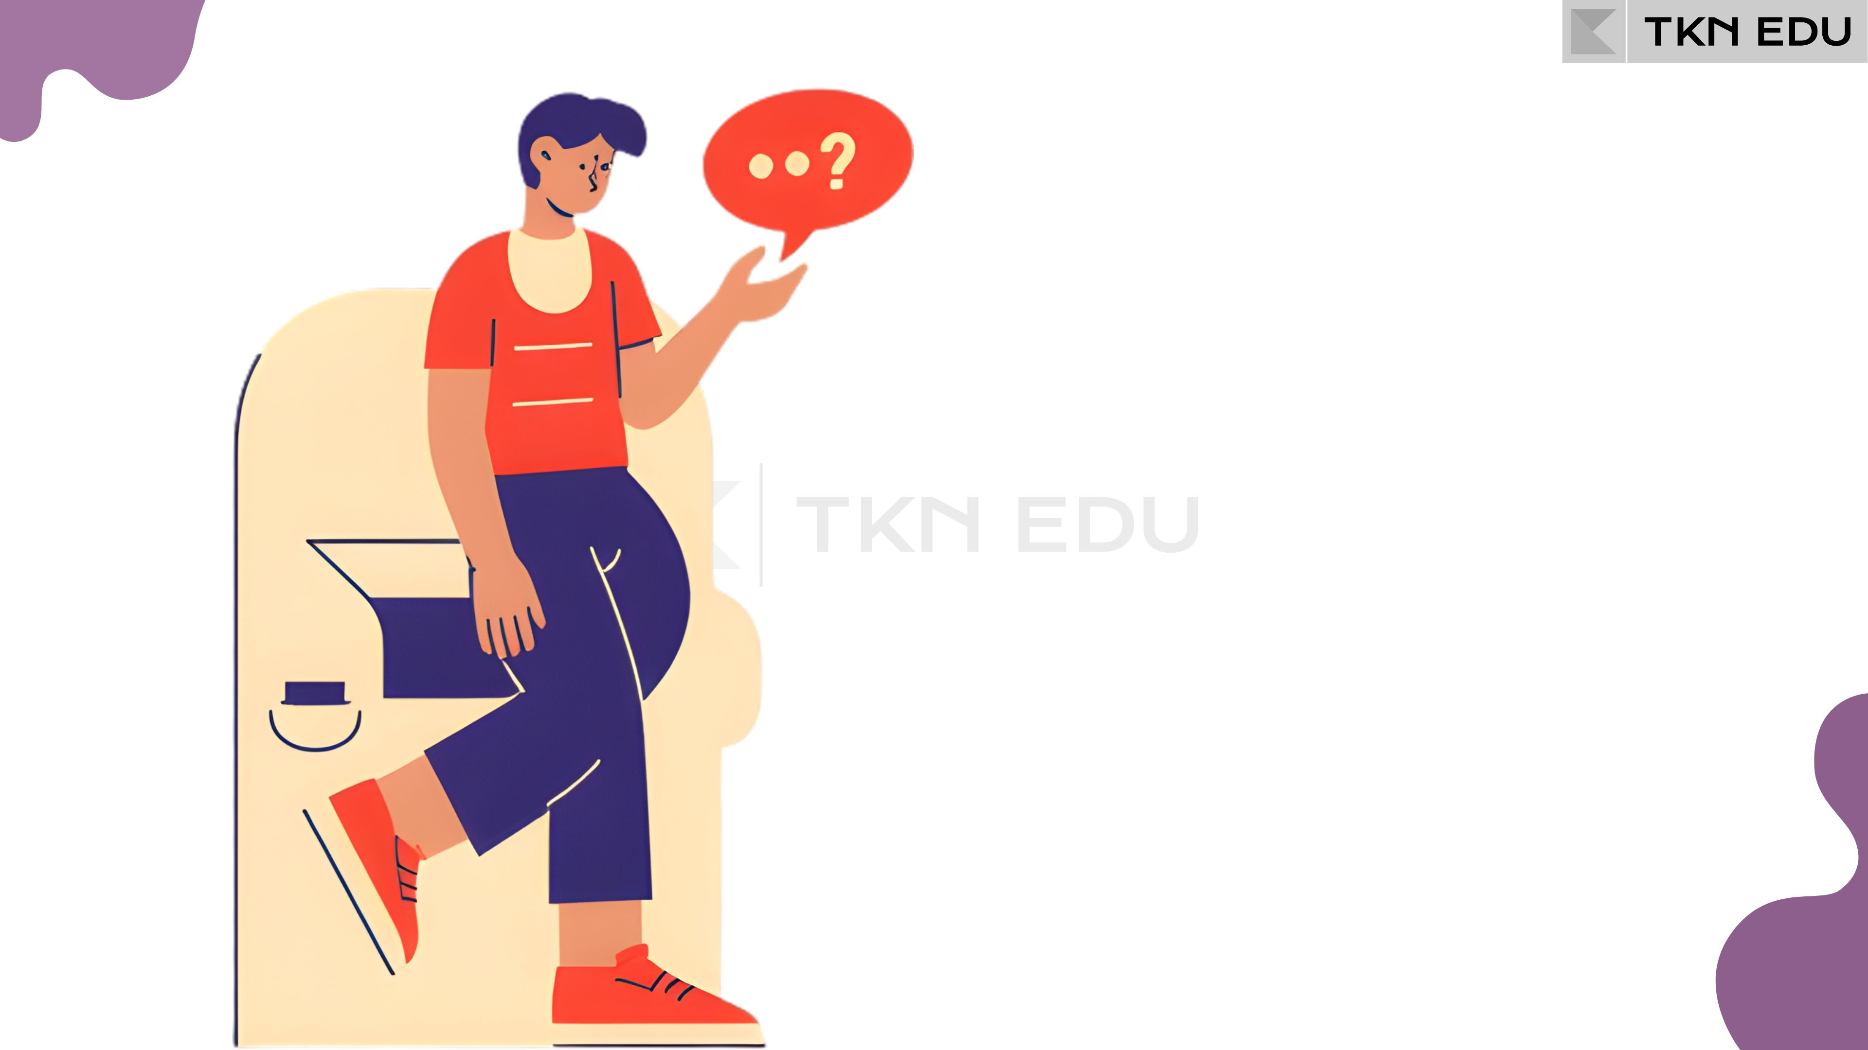
Can I lend you a hand?
Size yardımcı olabilir miyim?
Lend a hand
Yardım etmek

Slide 42
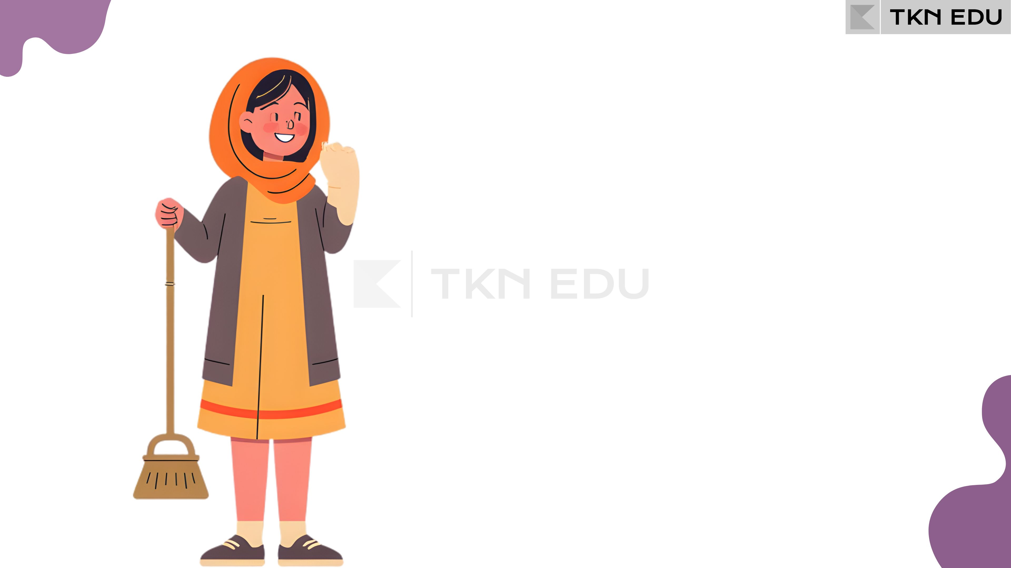
Let’s tidy up the house together!
Haydi, evi birlikte toparlayalım!
Let’s…
Haydi…

Slide 43

Let's Play!

Slide 44


